Slide 1
ВО ВСЁМ МНЕ ХОЧЕТСЯ ДОЙТИ ДО САМОЙ СУТИ…
Литературный вечер, Посвящённый творчеству
БОРИСА ПАСТЕРНаКА

Slide 2
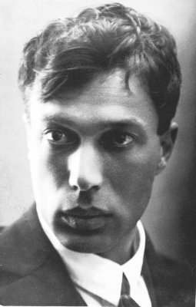
Борис
Леонидович
Пастернак

Slide 3
Леонид
Осипович
Пастернак,
отец поэта,
Художник.

Slide 4
Отец и мать
поэта.

Slide 5
Жена поэта,
художница,
Евгения Влади-
мировна с
сыном Евгением

